Slide 1




STAZIONE DI CONTROLLO VIGNA 2.5
Artemisia Sarteschi 829677
Gabriele Madotto 829783

Slide 2

CASO D'USO
Il caso d'uso scelto per il nostro progetto è il monitoraggio dello stoccaggio e la produzione di un azienda vinicola.
Il proprietario dell'azienda può decidere di acquistare due schede, ciascuna per edificio, su cui sono già montati i sensori necessari per l'acquisizione dei dati.
Esse sono gestite attraverso una web app che ne permette il settaggio e la visualizzazione dei dati acquisiti.

Slide 3
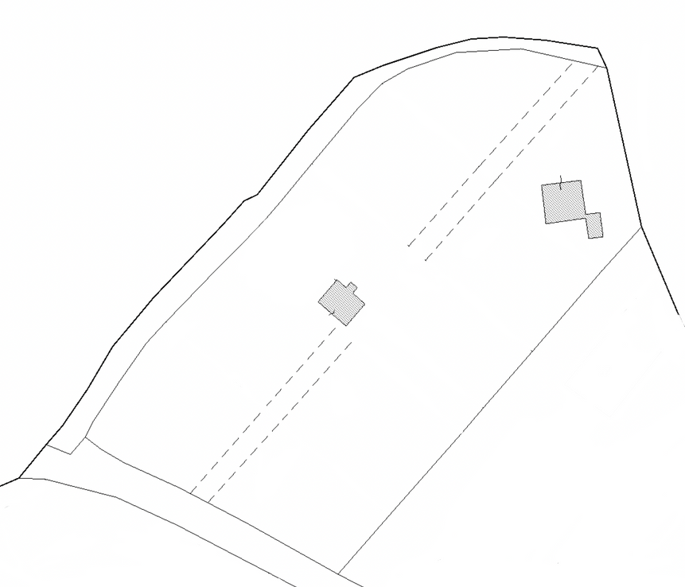


CASO D'USO
Per la struttura di produzione (NodeMCU ESP8266) viene ritenuto necessario rilevare la temperatura e l'umidità presente per assicurare la sanità del mosto, inoltre è stato inserito un sensore di fiamma per monitorare eventuali incendi.
Per la struttura di stoccaggio (Arduino MKR1000) viene ritenuto necessario installare un sistema di sicurezza, essendo il prodotto conservato in una cantina ad umidità e temperatura stabili. Viene rilevata l'eventuale intrusione nell'edificio (disattivabile) e di fiamma per eventuali incendi.

Slide 4
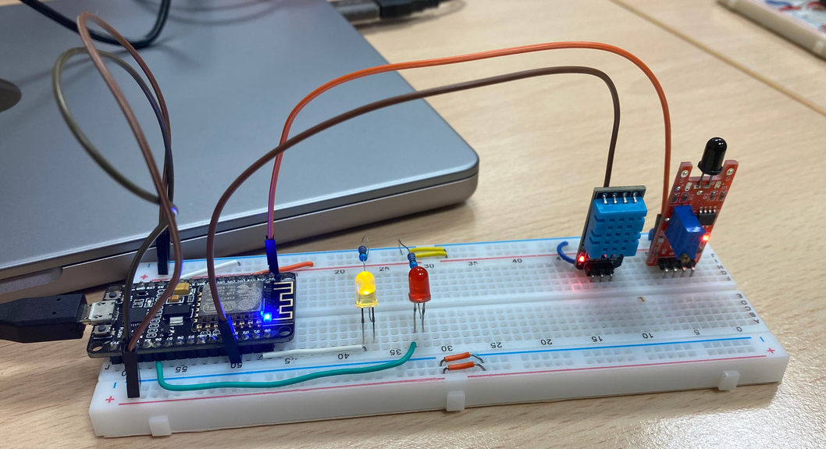
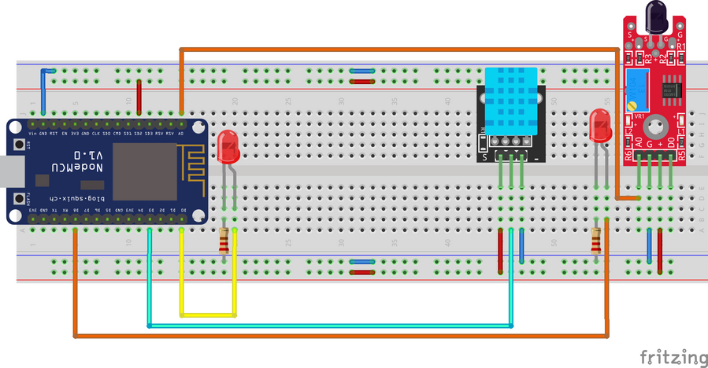
MATERIALI: NODEMCU ESP8266
Modulo sensore di temperatura e umidità (KY‑015)
Modulo sensore di rilevazione della fiamma (KY‐026)
Led giallo e rosso standard
Resistenze 220 Ohm [x2]
Cavi jumper e breadboar

Slide 5
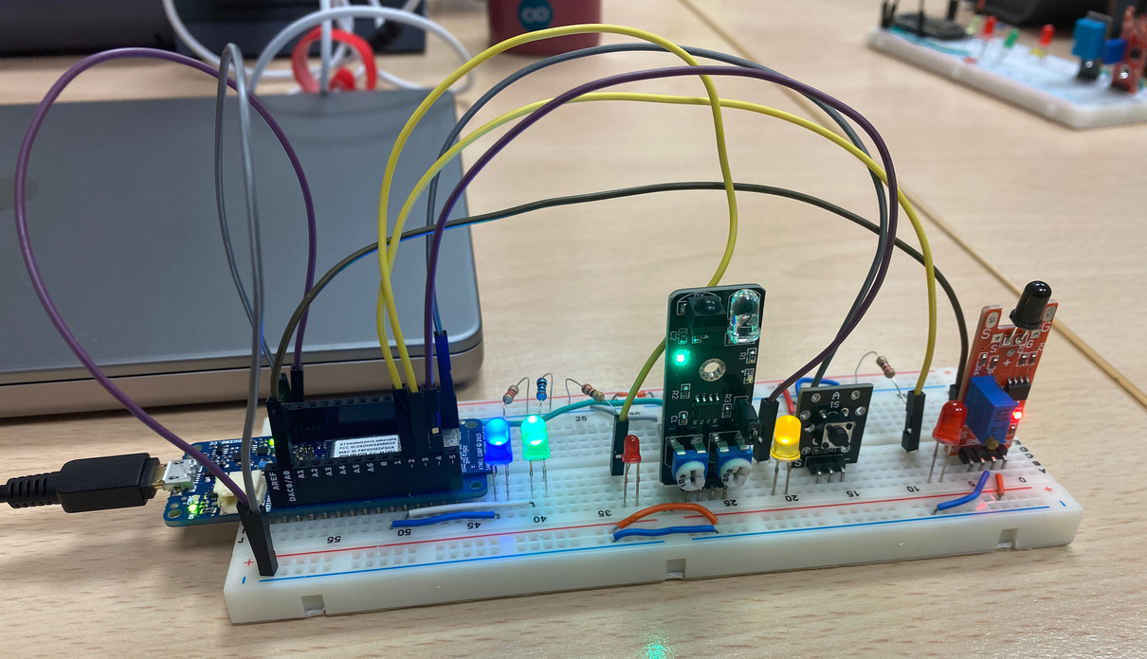
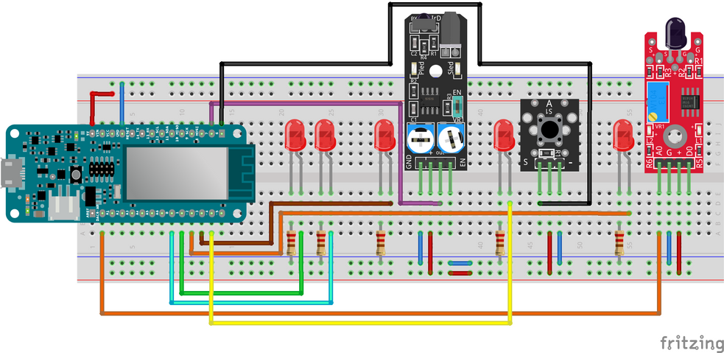
MATERIALI: ARDUINO MKR1000
Modulo sensore di rilevazione della fiamma (KY‐026)
Modulo sensore evitamento ostacoli (KY‐032)
Modulo bottone (KY‑004)
Led colorati [x4]
Resistenze 220 Ohm [x4]
Resistenza 200 Ohm
Cavi jumper e breadboar

Slide 6
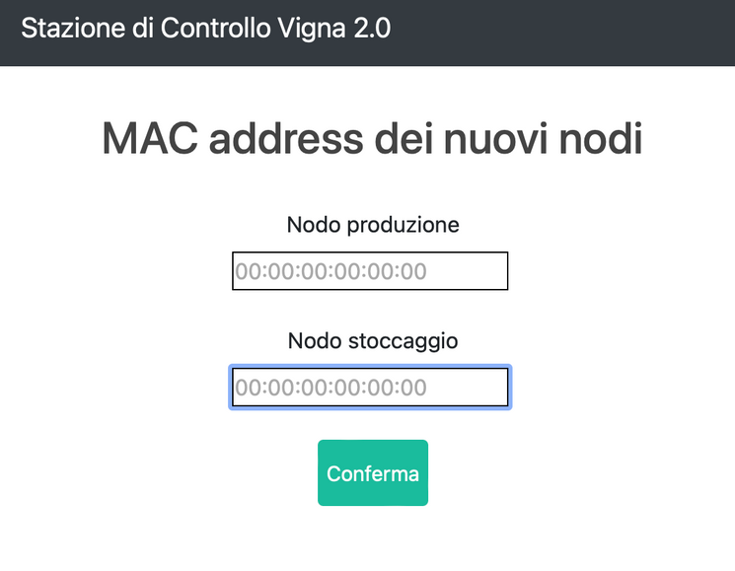
METODO
Le schede vengono collegate all'alimentazione e al loro interno hanno già le informazioni:
necessarie per raccogliere i dati dai sensori a loro collegati
le impostazioni per la rete WiFi
essendo di una stessa casa produttrice conoscono il topic MQtt su cui porsi in ascolto (gmadotto1/general) per aspettare l'ack a scrivere sul topic predisposto (gmadotto1/data).
L'azienda produttrice delle schede mette a disposizione una web app per il settaggio delle schede tramite l'inserimento del loro Mac Address.

Slide 7
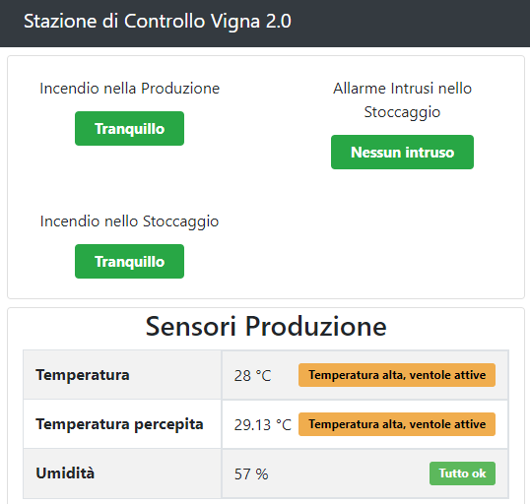
METODO
Una volta che le schede vengono inserite viene dato loro il permesso di scrivere sul topic dei dati ed i messaggi che vengono inviati vengono parsati dalla web app e inviati al db MySQL.
La stessa fa query al db per aggiornare la pagina e restituire lo stato corrente del sistema ed eventuali allarmi.
La scrittura dei sensori di allarme avviene ad ogni cambiamento di stato invece quelli di rilevazione ogni 10s e il db si svuota ogni 1000 record per non venir intasato.

Slide 8
METODO
Le soglie dei sensori sono le seguenti:
Sensori di allarme (booleani)
Prossimità
Intruso
Nessun intruso
Incendio
Incendio
Tranquillo
Errore -> Problema al sensore
Sensori di rilevazione
Temperatura
≤ 24 °C -> tutto ok
> 24°C -> Temperatura alta, ventole attive
Umidità
≤ 70% -> Tutto ok
>70% -> Umidita' alta, deumidificazione
Errore -> Problema al sensore

Slide 9
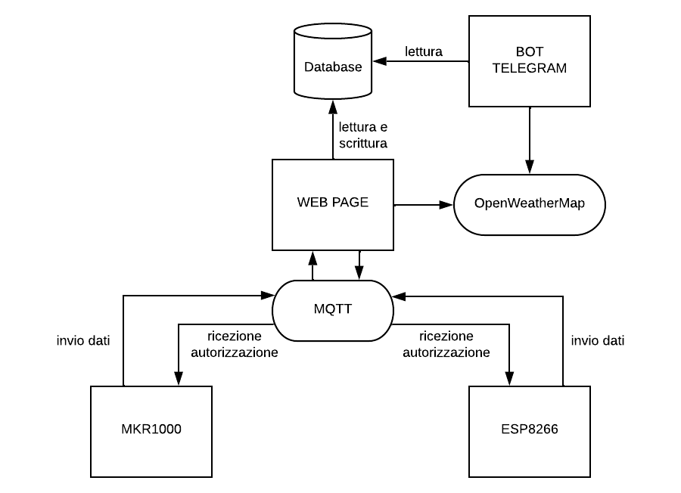
ARCHITETTURA
Schema ad alto livello in cui sono mostrati
i vari componenti del sistema e come essi
interagiscono tra di loro.

Slide 10
DATABASE
Il database è composto da tre tabelle:
Production_low(ID, TIMESTAMP, TEMPERATURE, REAL_TEMPERATURE, HUMIDITY)
Production_high(ID, TIMESTAMP, FLAME, PROXIMITY)
Storage_high(ID, TIMESTAMP, FLAME, PROXIMITY)
Con ‘high’ si intendono i valori dei sensori ad alta priorità, cioè gli allarmi

Slide 11
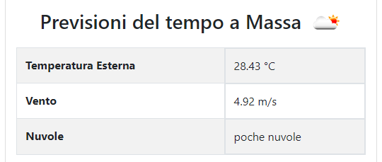
API (OPENWEATHERMAP)
Il sistema supporta anche una connessione ad un servizio api esterno, in questo caso OpenWeatherMap.
Il servizio permette di ottenere informazioni metereologiche attuali in una determinata area geografica.
I dati sono restituiti in formato JSON, da cui è possibile ottenere:
coordinate (latitudine, longitudine)
luogo
temperature (corrente, min, max)
umidità
vento
nuvolosità
precipitazioni
ecc...
Per questo progetto si è ritenuto sufficiente mostrare sulla pagina web le informazioni di temperatura, vento e nuvolosità.
https://api.openweathermap.org/data/2.5/weather?q={city name},{country code}&appid={API key}

Slide 12
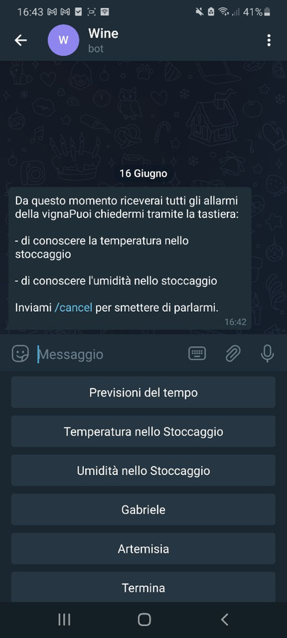
BOT TELEGRAM
Il progetto è stato esteso anche all'uso di un bot telegram
Lo scopo di esso è simile a quello della webapp, ovvero:
Fornire valori dei sensori di produzione e stoccaggio
Fornire condizioni meteo dell'area locale in cui è situata la vigna
Mandare notifiche di allarme qualora si verificassero incendi o intrusioni
La differenza tra la webapp e il bot, è che quest'ultimo deve solo leggere valori già presenti del database.
Non si occupa nè di aggiungere nuovi nodi al sistema e nè di scrivere record nel database.
Il programma del bot è avviato su una istanza separata dalla webapp.

Slide 13
RISPARMIO ENERGETICO
Mantenere una scheda wifi costantemente a piena potenza può risultare oneroso in termini di consumi elettrici, soppratutto se attaccata a una sorgente con capacità limitata (batterie).
Per ovviare a ciò è stata fatta una modifica alla scheda ESP8266, in modo tale che utilizzasse il wifi solo nei momenti di caricamento dei dati dei sensori, oppure qualora la scheda rilevasse un cambiamento di stato per il sensore di fiamma (modalità modem sleep).
Sono stati usati anche dei timer per stabilire il momento di risveglio e spegnimento del wifi.
if(check_timer()){
update_sensor_values();
wake_mcu();
publish_sensor_values();
send_mcu_to_sleep();
}
if(check_timer()){
update_high_priority_sensors();
if(fire_level != previous_fire_state){
previous_fire_state = fire_level;
wake_mcu();
mqttClient.loop();
publish_high_priority_sensor_values();
send_mcu_to_sleep();
}
}

Slide 14
CRITERI DI COMUNICAZIONE (MQTT)
In seguito sono riportati i topic di mqtt utilizzati per il progetto, con le strutture json associate e i valori che sono passati
TOPIC MQTT | METHOD | OPERATION | JSON STRUCTURE (REQUEST) | JSON STRUCTURE (RESPONSE)
gmadotto1/general | GET | topic per autorizzare i nodi a pubblicare i dati su gmadotto1/data | { "id": "invite", "mac": MAC_ADDR } | { "id": "confirm", "mac": MAC_ADDR }
gmadotto1/data | PUBLISH | pubblica i dati che vengono letti dal nodo main (webpage) | (SLIDE SUCCESSIVA) | NONE

Slide 15
CRITERI DI COMUNICAZIONE (MQTT)
Si è scelto di utilizzare un topic solo per effettuare tutte le pubblicazioni, in modo tale da facilitare una possibile estensione futura con ulteriori schede, e per permettere un'implementazione semplice della logica di controllo dalla parte della pagina web.
Cioè un solo canale di ascolto su mqtt, su cui poi sono fatti i controlli di id e priorità per indirizzare i dati nelle apposite tabelle del database
EDIFICIO | SENSORI NORMALI | ALLARMI
PRODUZIONE | { "id": "production", "priority": "low", "temperature": (float), "humidity": (float) } | { "id": "production", "priority": "high", "fire": (boolean), "proximity": (boolean) }
STOCCAGGIO | NONE | { "id": "production", "priority": "high", "fire": (boolean), "proximity": (boolean) }
Tutti i topic sono settati con QoS 0, cioè si garantisce di ricevere lo stesso payload al più una volta
I vari tipi di json passati al topic gmadotto1/data

Slide 16
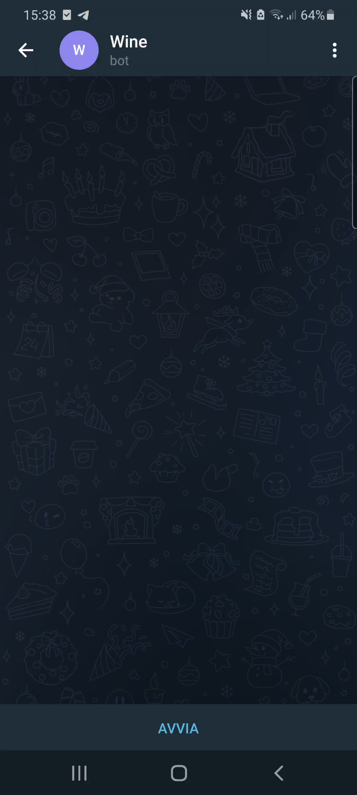
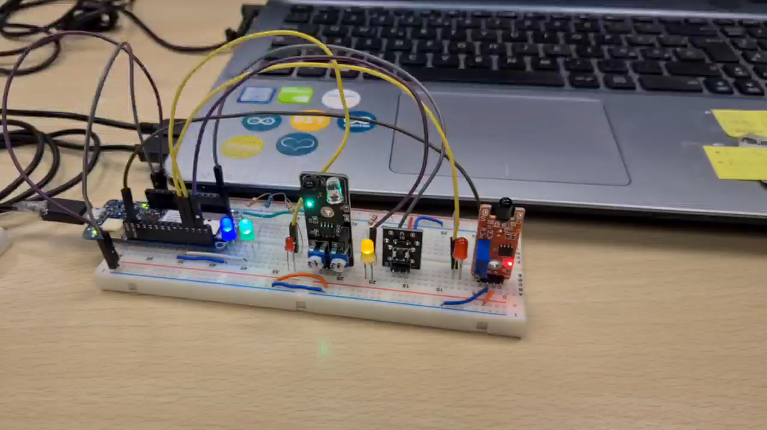
DEMO
Panoramica del circuito e schede in funzione
A destra una demo del bot

Slide 17
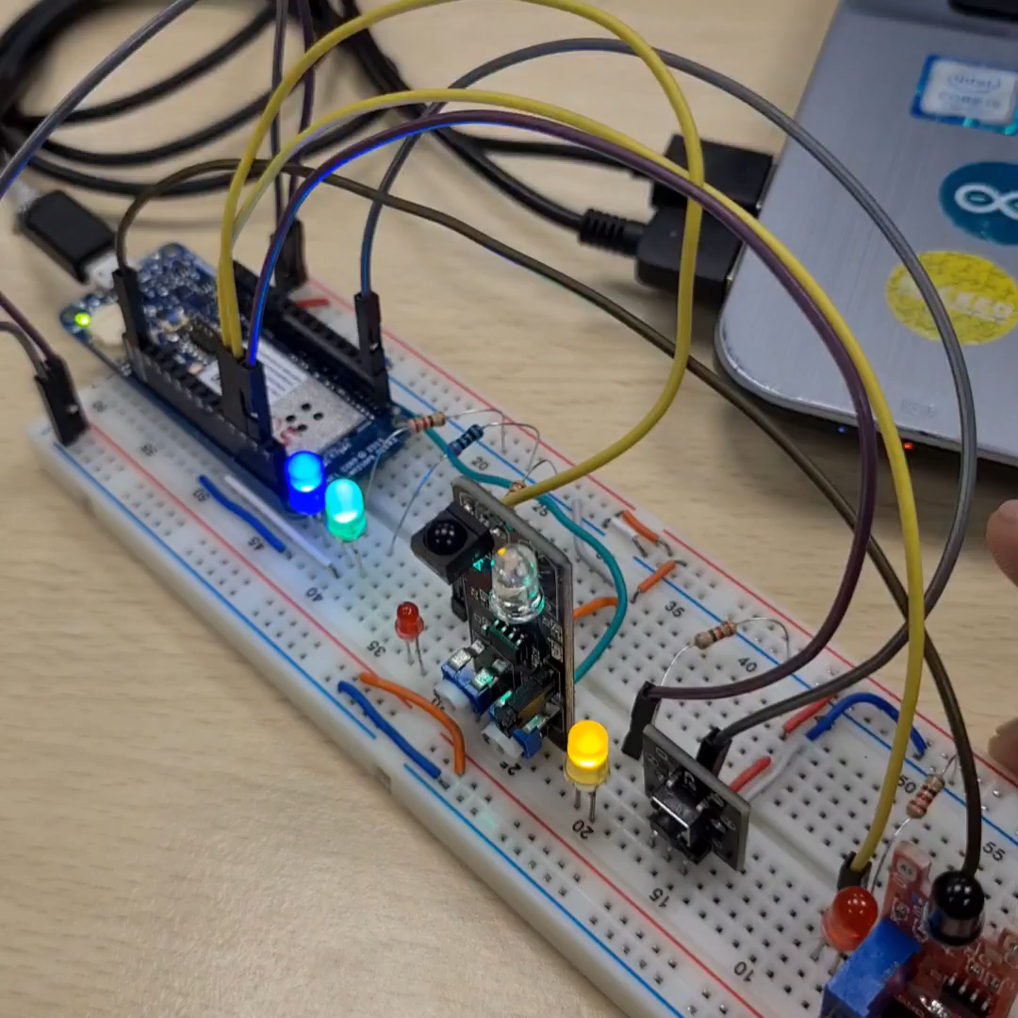
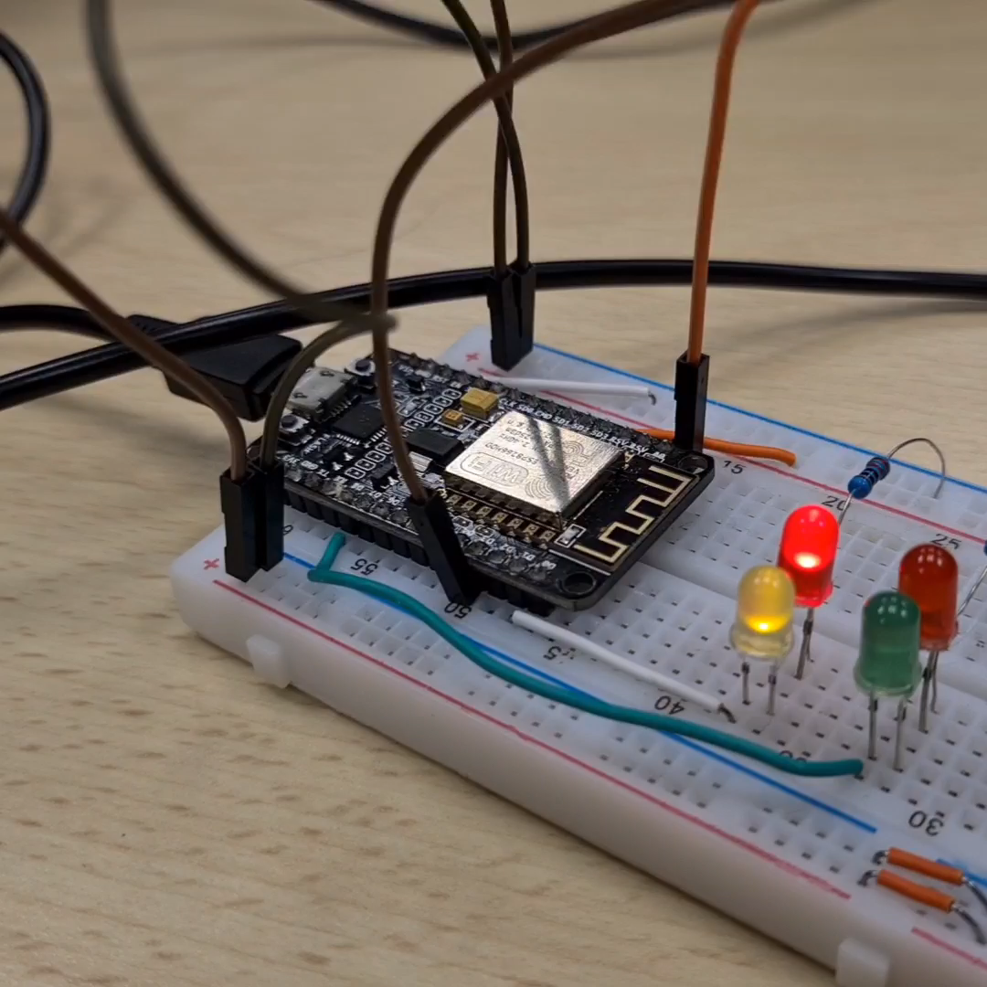
DEMO
simulazione di allarme intrusione
demo aggiornamento valori

Slide 18
CONSIDERAZIONI FINALI
Possibili miglioramenti
implemetare l'auto-refresh della pagina web
implementare la possibilità che le schede non abbiano già le impostazioni per il WiFi ma che vengano impostate tramite web app o con schermo e tastiera integrati.
implementare grafici con lo storico dell’andamento di temperatura e umidità
implementare una pagina in cui l'utente possa scegliere le soglie
Effettuare un ping periodico da parte della web page per sapere se le schede sono ancora collegate
Limitazioni:
A causa di compatibilità con librerie, la modalità sleep è disponibile solo per la scheda MCU
L'api del meteo mostra solo il meteo corrente e su una località hardcoded (MASSA)
Le notifiche potrebbero non essere immediate (timesleep di 3 secondi sulla web page)

